Slide 1
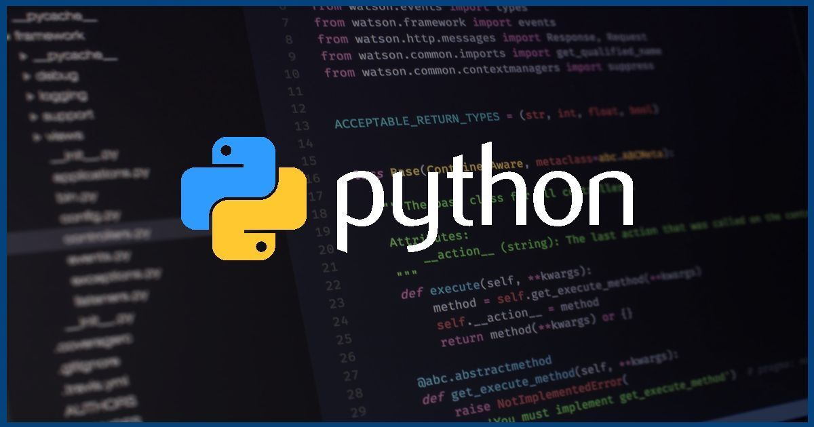
Жобаның интерфейсі
7 сынып
7.4.1.1 жасалатын жобаның интерфейсін құру талаптарын орындау

Slide 2
Бүгінгі сабақта:
Python программасының интерфейсімен танысамыз
Енгізу, шығару функцияларын қолдануды үйренеміз
Жоба – Проект –Project
Интерфейс- Интерфейс- Interface

Slide 3

Сабақтың мақсаты: әзірленетін жобаның интерфейсін құру талаптарын орындау
Бағалау критерийі
Python программасының интерфейсімен танысады
Енгізу, шығару функцияларын қолдануды үйренеді

Slide 4
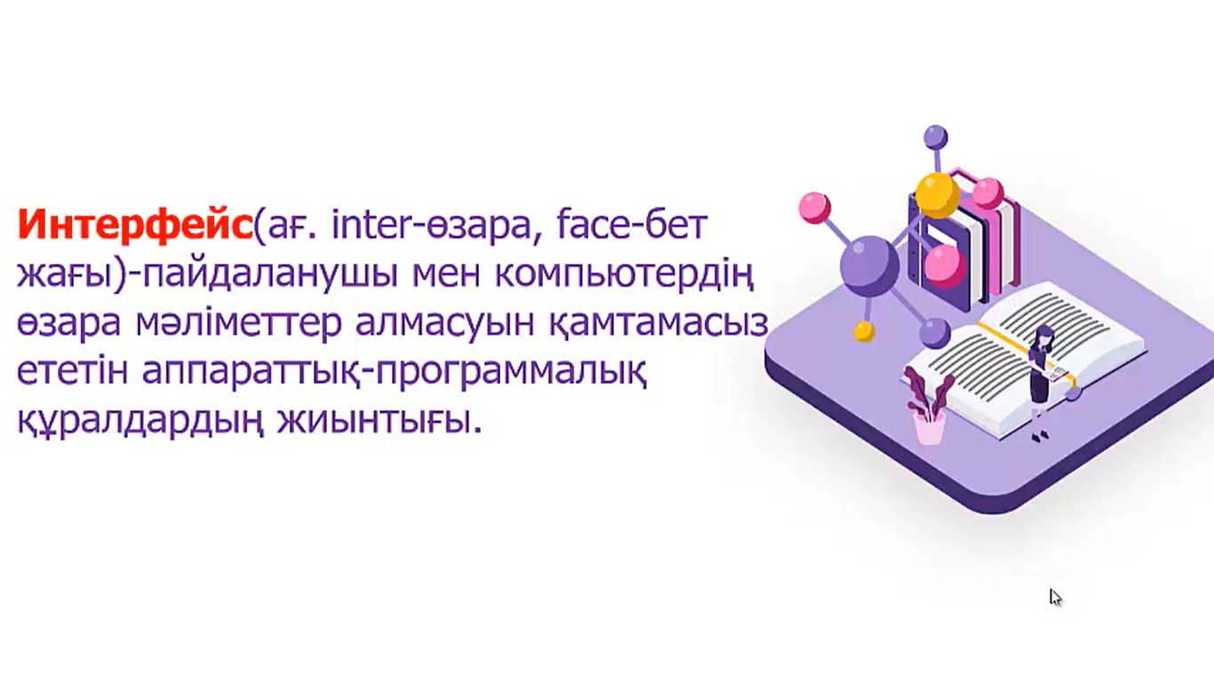

Slide 5

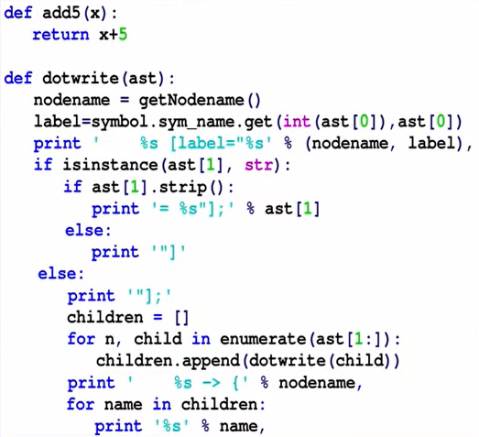
Жоғары деңгейлі программалау тілі;
Қуатты программа, алайда үйренуге өте жеңіл;
Қолданбалы қосымшалар мен веб-әзірлемелерді жазуда қолданылады;
Python программалау тілінің синтаксисі максималды жеңілдетілген.

Slide 6
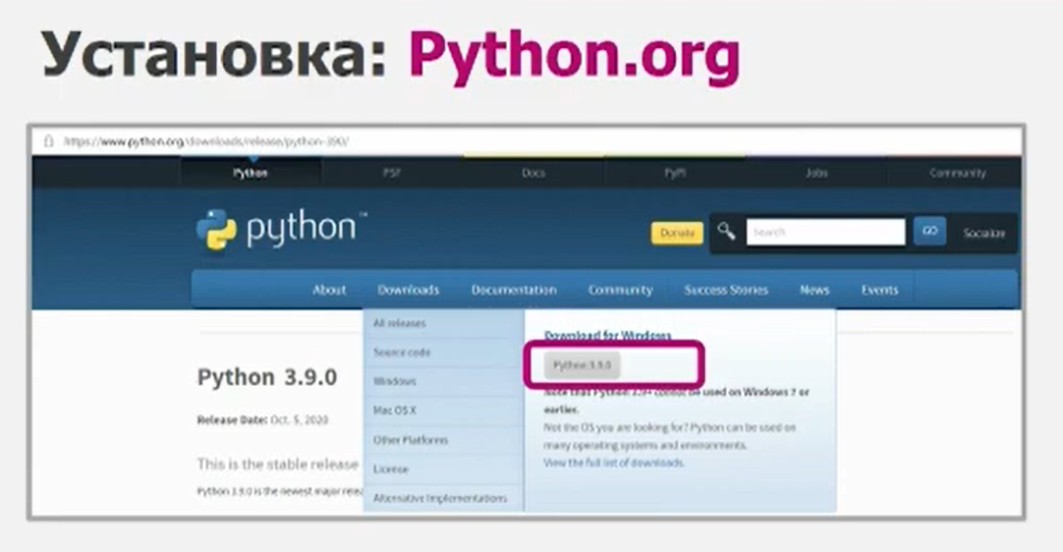
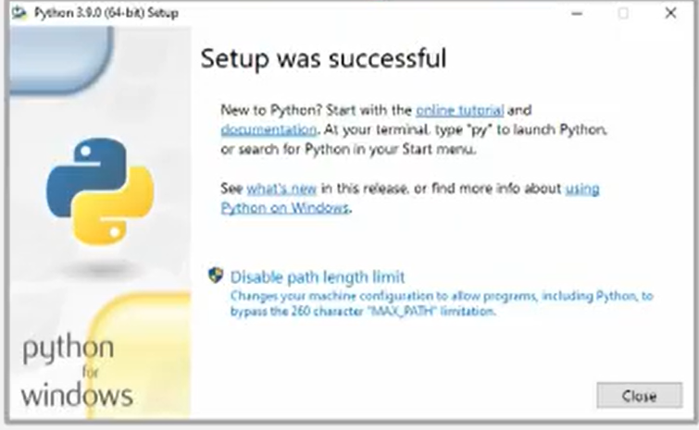
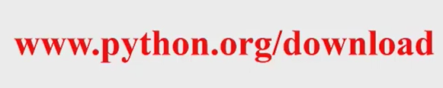
Орнату

Slide 7
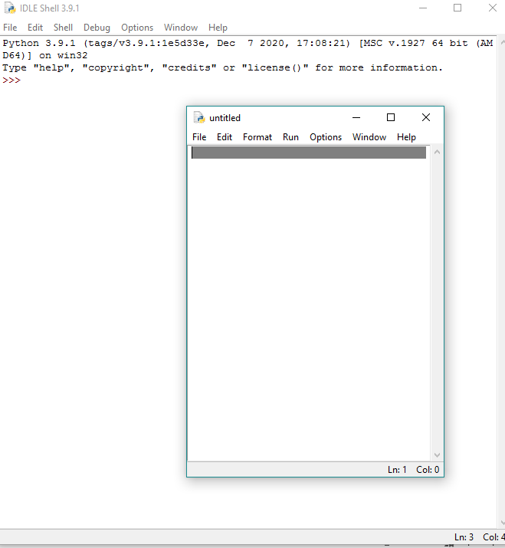
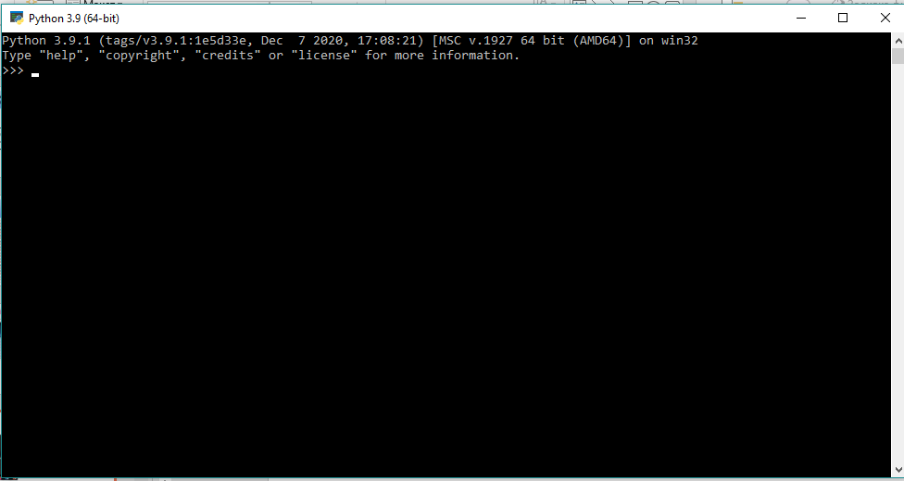
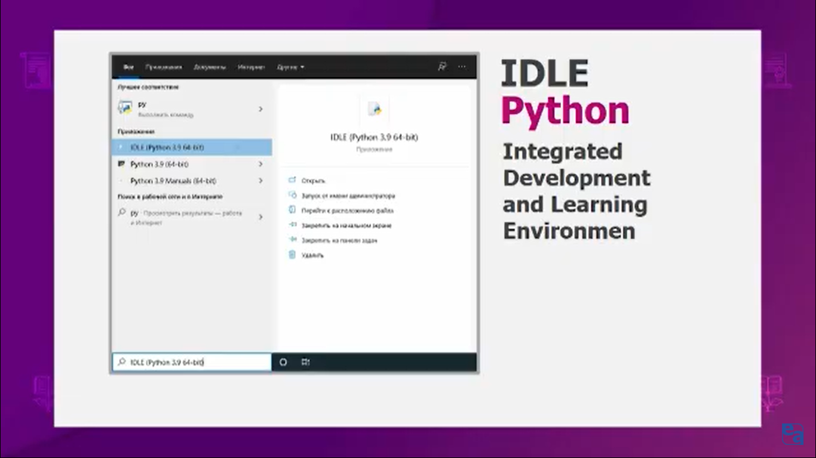
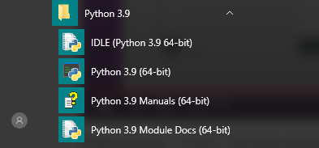
PYTHON-ды іске қосу

Slide 8
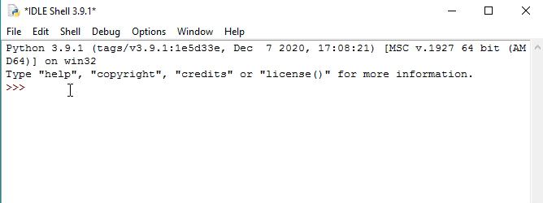
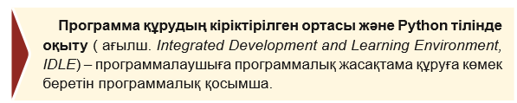

Slide 9
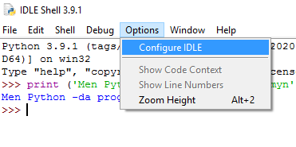
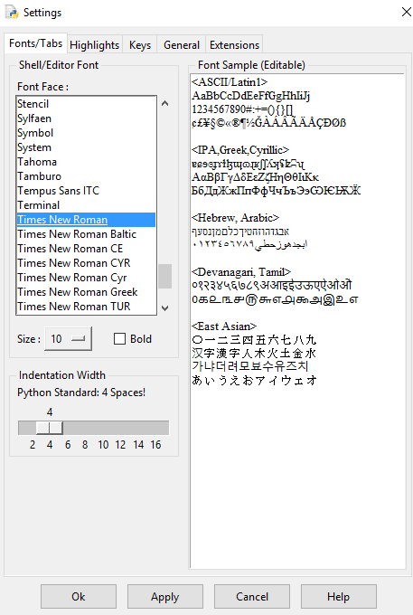
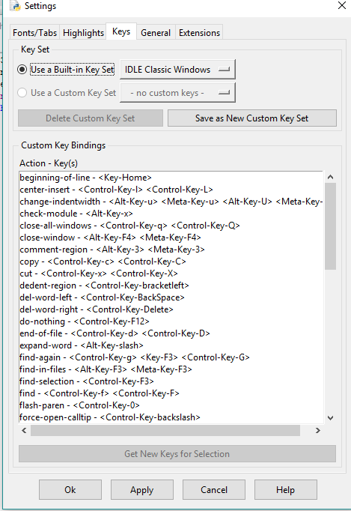
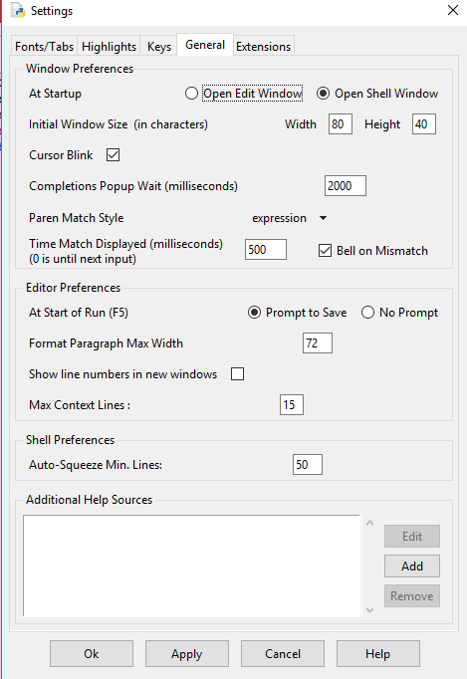
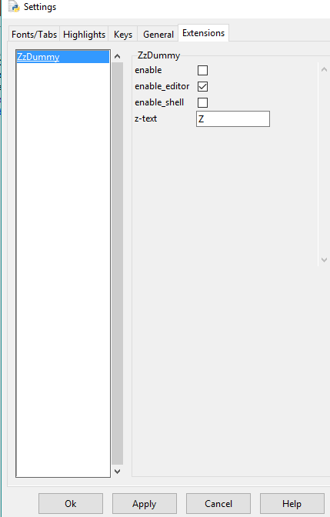
баптау

Slide 10
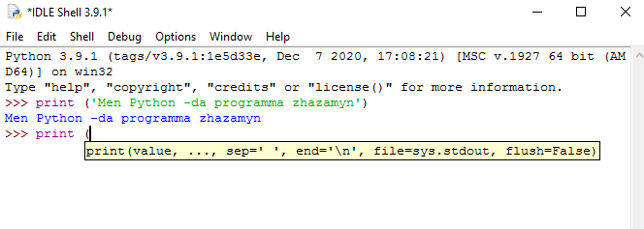
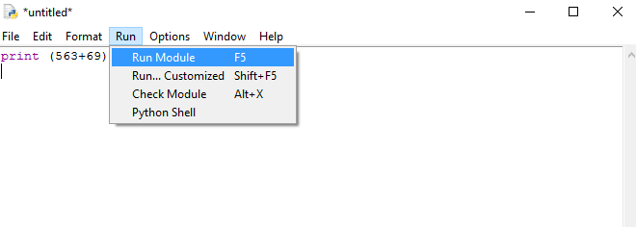
файлдарды редакторлеу режимі
Программаны іске қосу үшін Run басамыз немесе F5 пернесін басу керек.
Программалау жүйесі алдымен файлды сақтауды ұсынады.

Slide 11
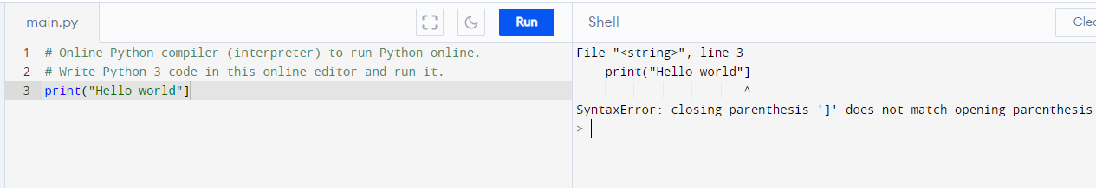
Қатені өңдеу

Slide 12
Қолданылудағы артықшылықтар
1.Синтаксис түстермен ерекшеленуі
2. Автотолтыру
3. Мәтіндік редактор мүмкіндіктері: әрекетті болдырмау, ыңғайлы шегіністер және т.б.

Slide 13
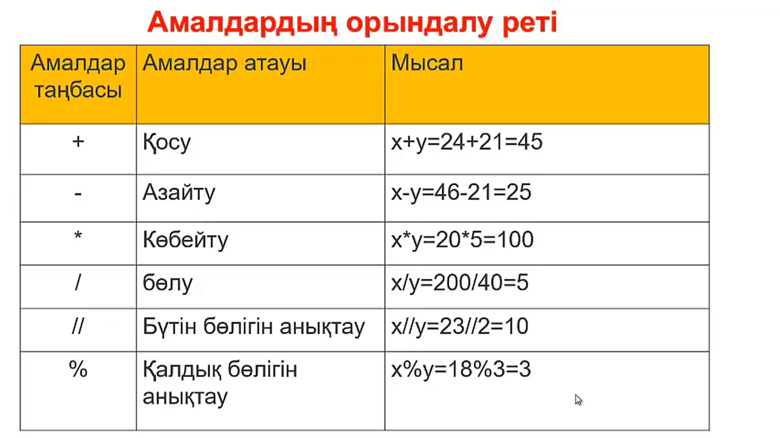

Slide 14
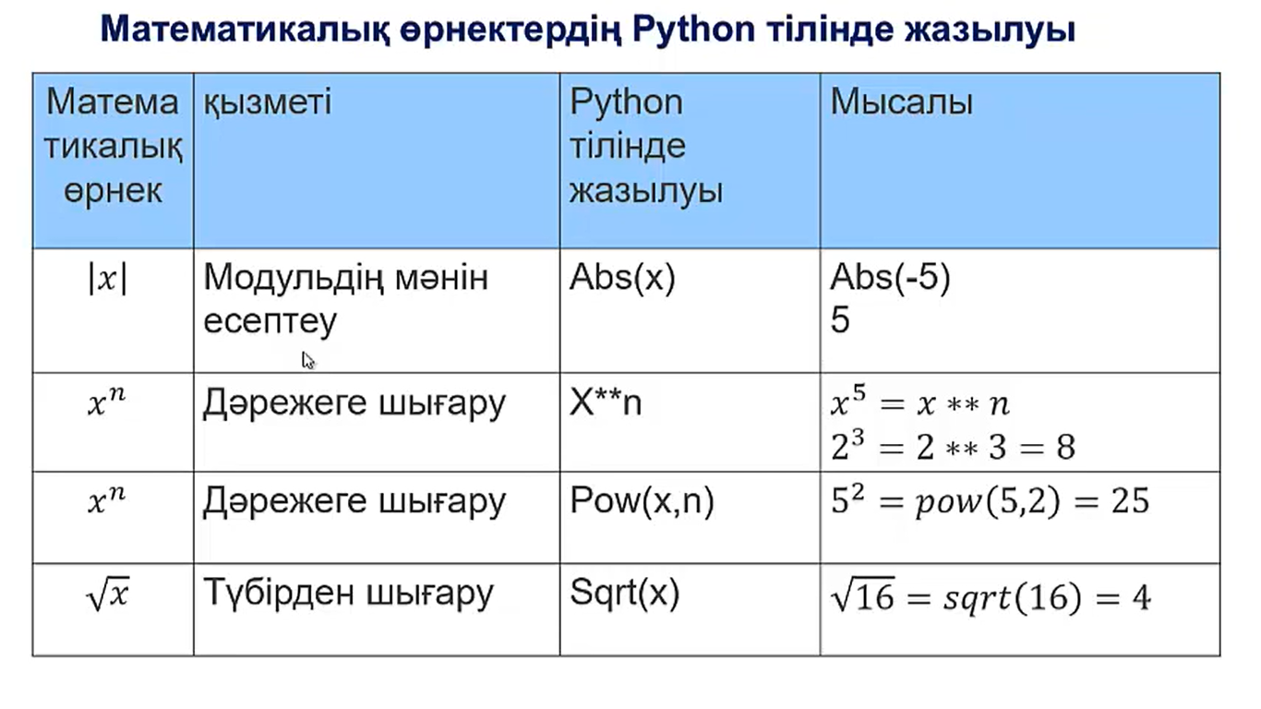

Slide 15
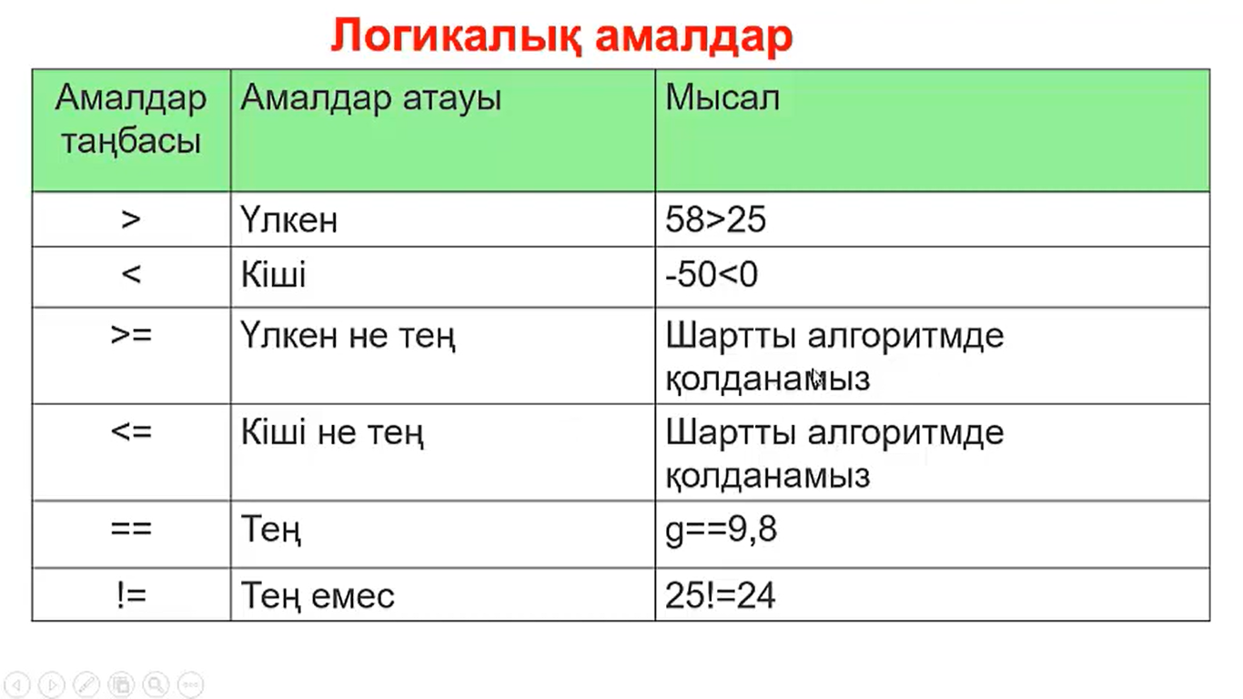

Slide 16
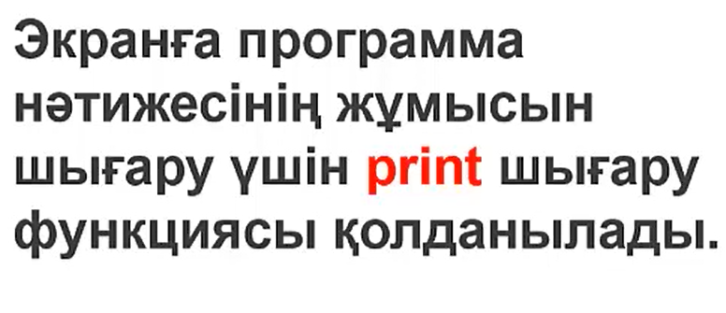
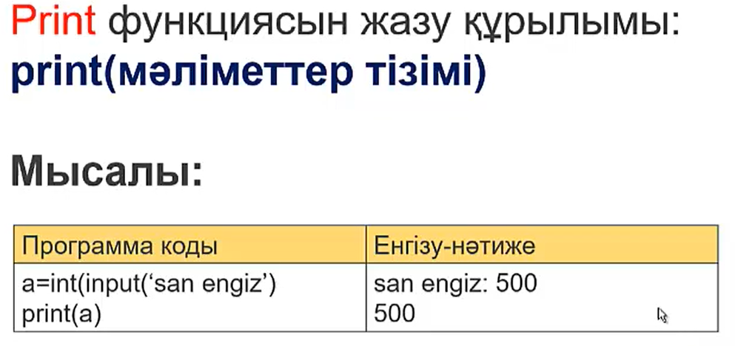
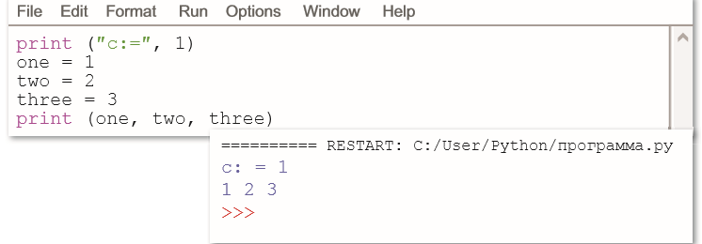

Slide 17
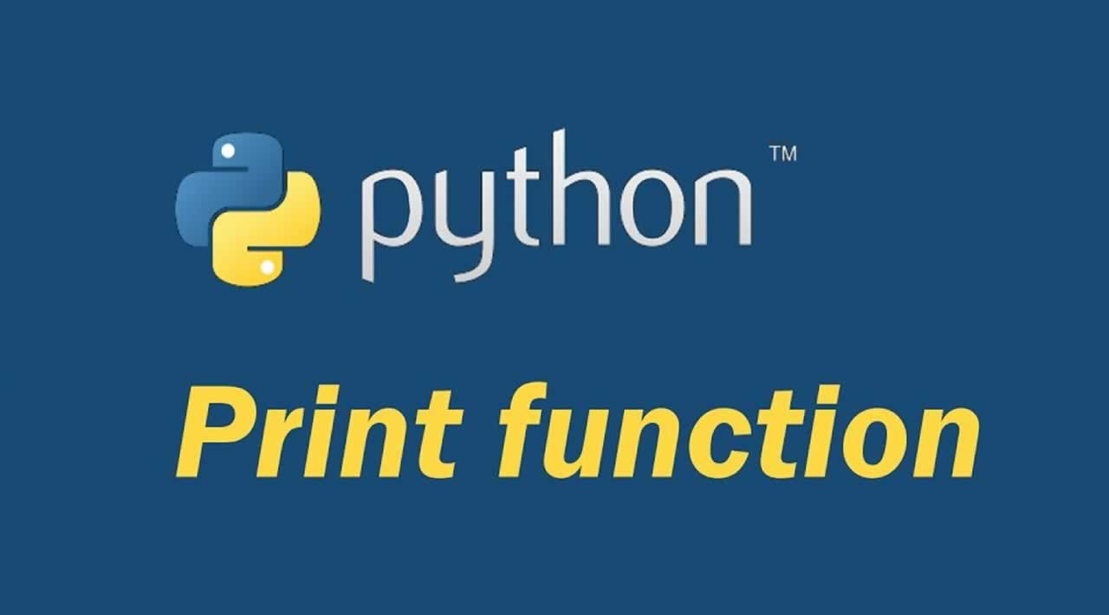
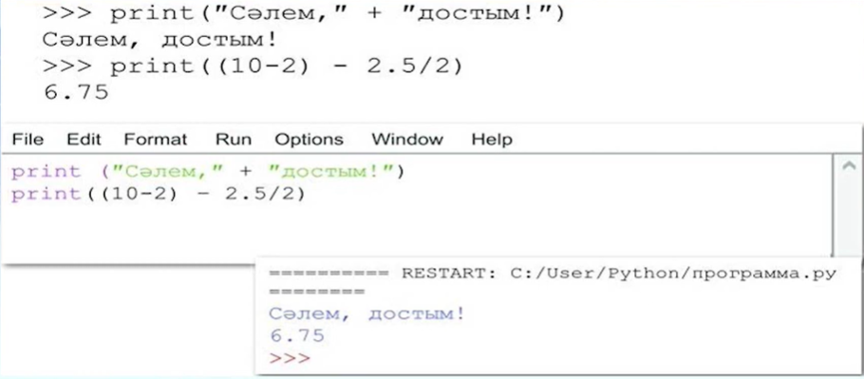

Slide 18
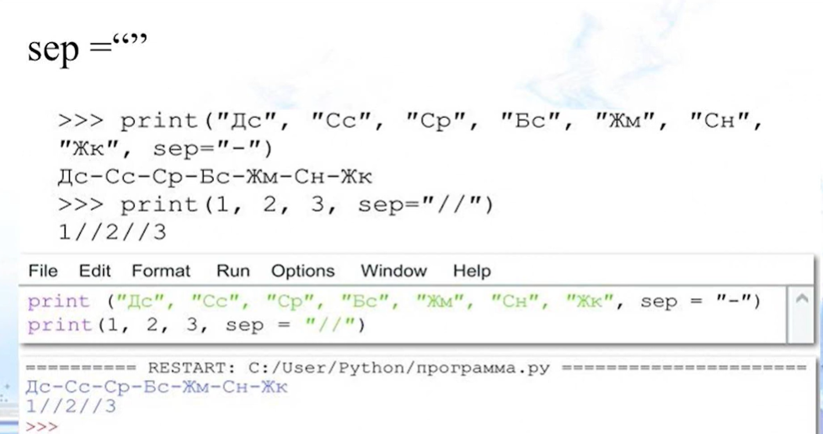
Сонымен қатар print () функциясы қосымша параметрлермен қамтамасыз етілген.
Мысалы, sep параметрі арқылы жолдардың ортасында мынадай бөлгіш орнатуға болады

Slide 19
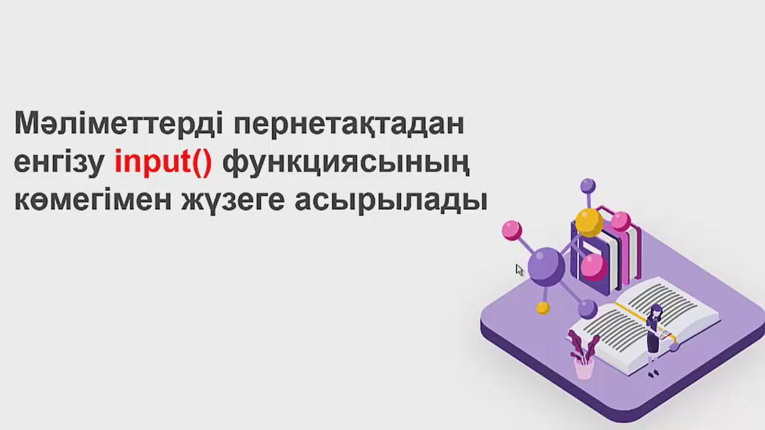
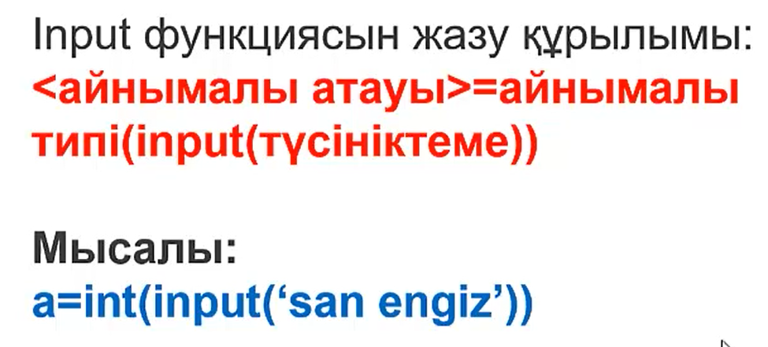

Slide 20
Мысал 1 | Мысал 2 | Мысал 3
a=12 b=15 print(a+b) | a=input() b=input() print(a+b) | a=int(input()) b=int(input()) print(a+b)
Нәтижелер
27 | 16 19 | 16 17
 | 1619 | 33

Slide 21
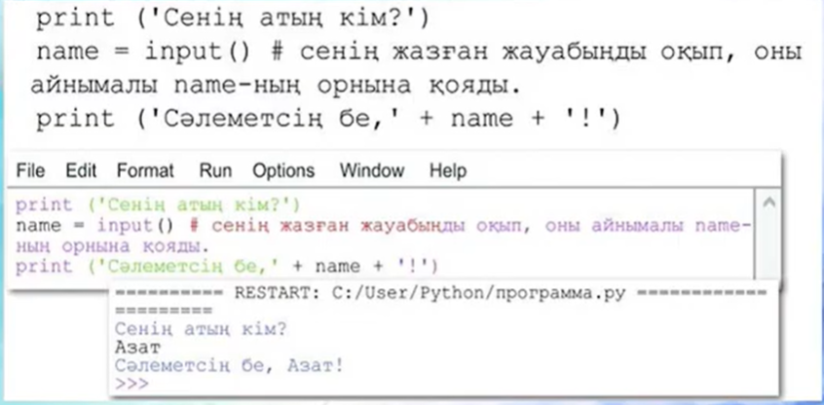


Slide 22
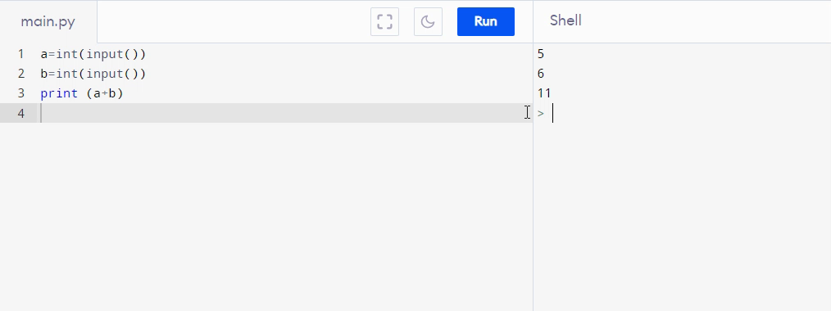
https://www.programiz.com/python-programming/online-compiler/
Тәжірибелік жұмыс.
1. Екі санның қосындысы, көбейтіндісін, арифметикалық ортасын табатын программа жазады.
2. sep параметрін пайдаланып, дүйсенбіде болатын сабақтардың тізімін құрады.
Дескриптор:
-есептің программасын құрастырады; (1 балл)
-енгізілген жолдардың ішінен сандарды ажырату үшін print() функциясына sep=’’ “ әдісін қолданады (1 балл)

Slide 23
Бекіту
Бақылау сұрақтары
1.Интерфейс деген не?
2. Python программасының мүмкіндіктері қандай?
3. input(), print() функцияларының қызметі қандай?
4. Python программалау тілін орнату мен баптауды қалай жүзеге асыруға болады?

Slide 24
Қорытынды
Бүгінгі сабақта
Python программасының интерфейсімен таныстық
Енгізу, шығару функцияларын қолдануды үйрендік

